Slide 1



校园签到小程序
2018年12月27日
Notes:
READ PLEASE!
Before you open this template be sure that you have installed these fonts:
GeosansLight.ttf from: http://www.dafont.com/geo-sans-light.font
New Cicle Semi.ttf from: http://www.dafont.com/new-cicle.font
fontawesome-webfont.ttf from: http://fortawesome.github.io/Font-Awesome
All fonts are free for use in commercial projects!
If you have any problems with this presentation, please contact with me from this page: http://graphicriver.net/user/Bandidos

Slide 2


1
产品功能确定
结合技术条件和任务期限确定产品功能
2
UML图
Content
用例图，流程图，类图，时序图展示
3
工作流程
产品设计，产品研发，产品审核，产品发布
4
成品展示
展示基本模型

Slide 3
1
产品功能确定

Slide 4
基本需求
1
界面简约，操作简单
2
具有防作弊机制
3
方便教师记录考勤结果

Slide 5
确定功能
功能名称 | 功能叙述
创建签到 | 在主页面中有创建签到的功能
签到 | 在主页面中有创建签到的功能
个人信息修改、查看 | 能对个人信息进行修改、查看，以供自己和签到发起者查看。
查看已发布签到 | 可查看自己历史发起签到，记录着签到人数及其相关信息。
已经签到 | 可查看自己历史签到过的活动，记录签到的时间等相关信息。
1

Slide 6
2
UML图展示

Slide 7
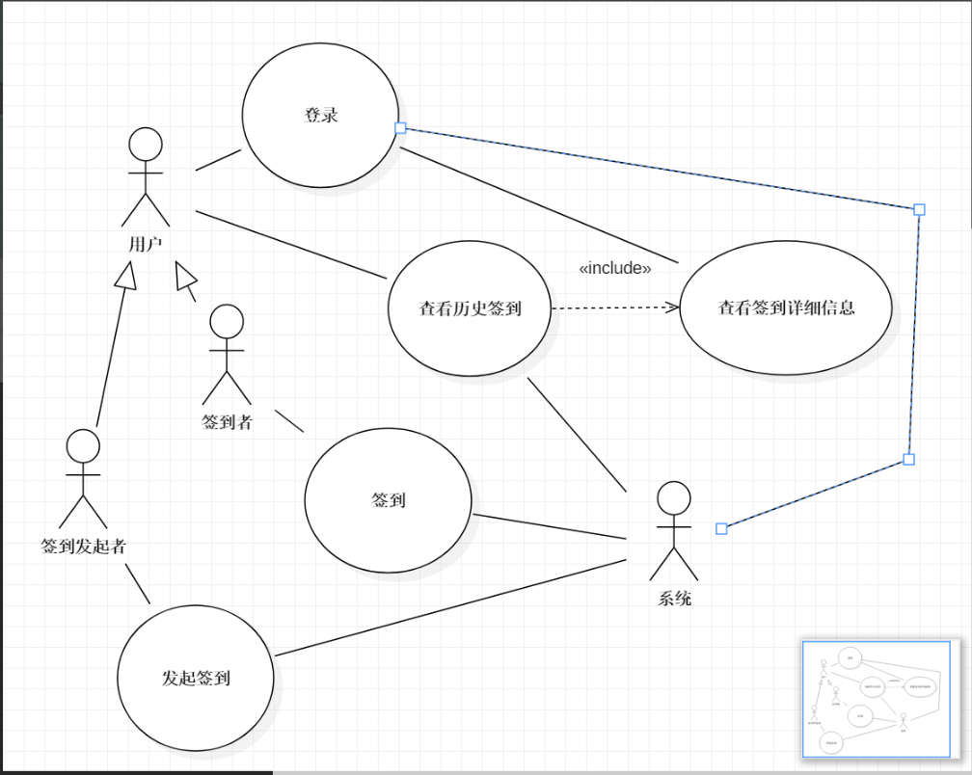
用例图

Slide 8
用例叙述
用例名称 | 发起签到
标识符 | SignIn-Creat
参与者 | 签到发起者，系统
用例简述 | 签到发起者发起签到，可以选择不同的验证方式
前置条件 | 签到发起者登录系统
后置条件 | 创建签到活动保存到数据库
基本流程 | 进入发起签到界面。 填写签到的标题（如“xx课程的签到”），并选择签到的验证方式，有“验证码验证”、“地理位置验证”，可组合选择，选择“确定”。 系统将这次签到活动写入数据库。 系统返回“发起签到成功”的信息。 选择“查看签到情况”(转到可选流程1)，选择“完成”（转到可选流程2）。
例外流程 | 无
可选流程1 | 转“查看签到”界面
可选流程2 | 转系统首界面
被泛化的用例 | 此用例所泛化的用例列表
被包含的用例 | 此用例所包含的用例列表
被扩展的用例 | 此用例所扩展的用例列表
修改历史记录 | 无
用例名称 | 签到
标识符 | SignIn
参与者 | 签到者，系统
用例简述 | 签到者根据签到发起者选择的验证方式进行签到
前置条件 | 用户登录系统
后置条件 | 保存该签到者信息到该签到活动中
基本流程 | 进入签到界面。 签到者选择验证方式进行签到。 系统验证签到者的验证信息，若通过验证，转可选流程1，若未通过验证，转可选流程2。
例外流程 | 无
可选流程1 | 签到者填写个人信息，系统将该信息写入该签到活动中，返回“签到成功”的信息。
可选流程2 | 转基本流程2
被泛化的用例 | 此用例所泛化的用例列表
被包含的用例 | 此用例所包含的用例列表
被扩展的用例 | 此用例所扩展的用例列表
修改历史记录 | 无

Slide 9
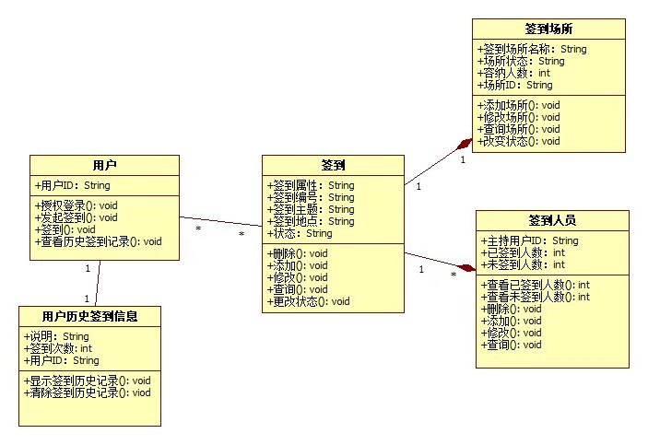
类图

Slide 10
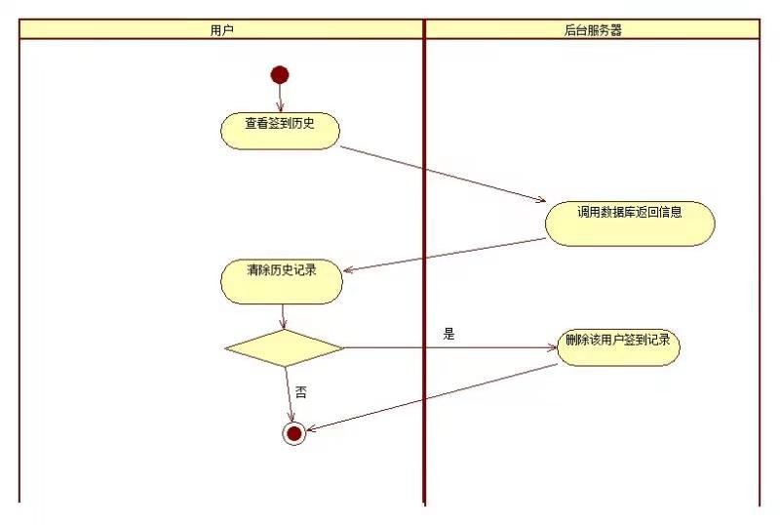
活动图

Slide 11
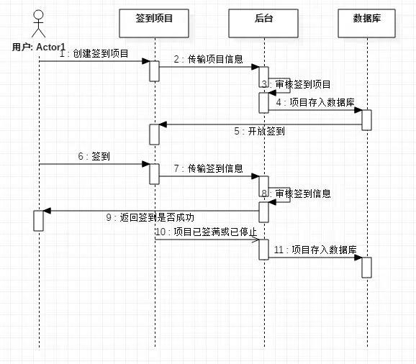
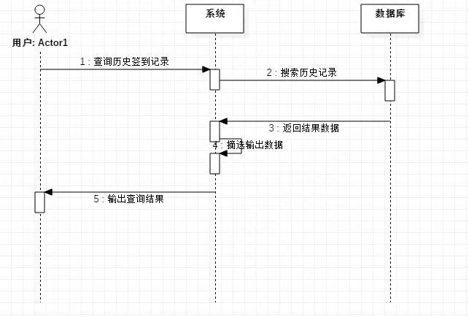
时序图

Slide 12
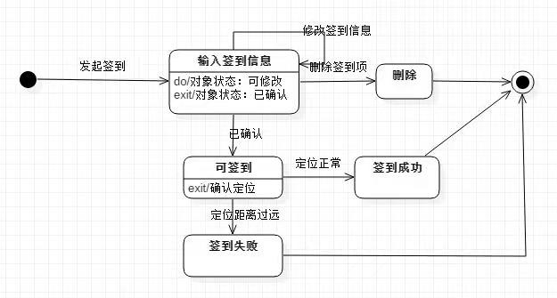
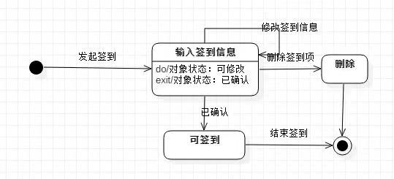
状态图

Slide 13
3
项目开展

Slide 14
开发人员分工
岗位名称 | 姓名 | 岗位描述
文档设计 | 陈俊浩 | 编写说明文档、需求分析
报告设计 | 陈俊浩、陈希彦、吴炳岳 | 编写UML图、活动图、时序图等
演讲展示 | 陈岐森 | 负责展示课上的PPT和演讲
代码 | 刘芝华、冯旻、陈俊浩、陈希彦、陈岐森、吴炳岳 | 编程实现系统和不断更新系统
测试 | 刘芝华、冯旻 | 运用软件测试方法对程序进行测试
审核 | 陈俊浩、刘芝华、陈希彦、冯旻、陈岐森、吴炳岳 | 对程序进行审核、发布

Slide 15
项目变更历史
日期 | 版本 | 修改内容 | 修改人 | 备注
11-24 | V1.0.1 | 教师端上线 | 刘芝华、冯旻、陈希彦
12-05 | V1.0.2 | 学生端上线 | 刘芝华、冯旻、陈岐森
12-12 | V1.1.0 | 整合版 | 刘芝华、冯旻、陈俊浩
12-22 | V1.2.0 | UI美化版 | 刘芝华、冯旻、吴炳岳

Slide 16
项目审核历史
日期 | 版本 | 说明 | 审核人 | 备注
11-28 | V1.0.1 | 教师端上线 | 陈俊浩、刘芝华、陈希彦、冯旻、陈岐森、吴炳岳 | 通过
12-08 | V1.0.2 | 学生端上线 | 陈俊浩、刘芝华、陈希彦、冯旻、陈岐森、吴炳岳 | 通过
12-14 | V1.1.0 | 整合版 | 陈俊浩、刘芝华、陈希彦、冯旻、陈岐森、吴炳岳 | 通过
12-22 | V1.2.0 | UI美化版 | 陈俊浩、刘芝华、陈希彦、冯旻、陈岐森、吴炳岳 | 通过

Slide 17
4
产品展示

Slide 18
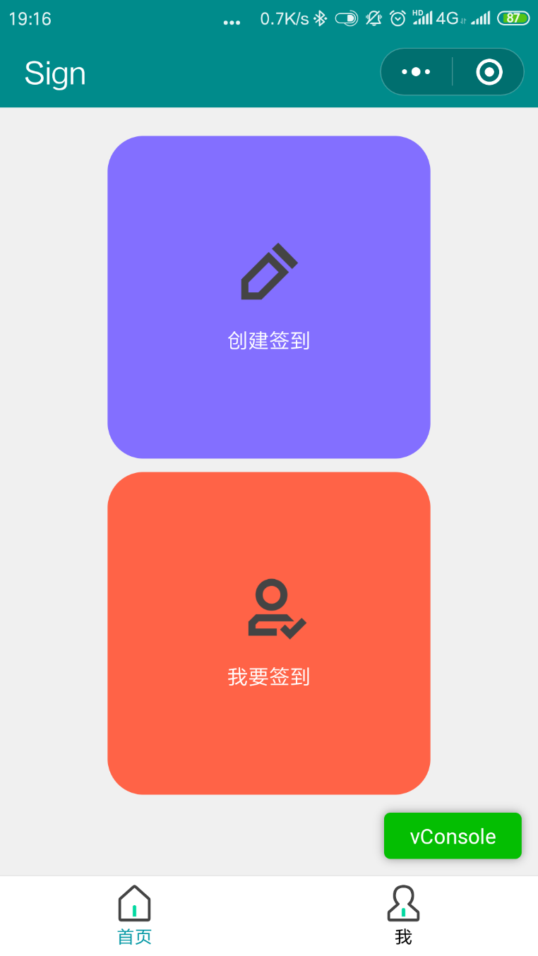
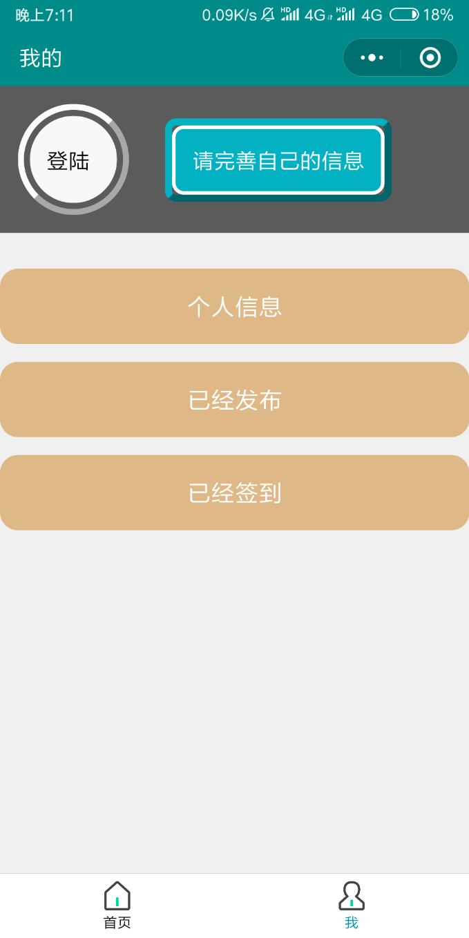
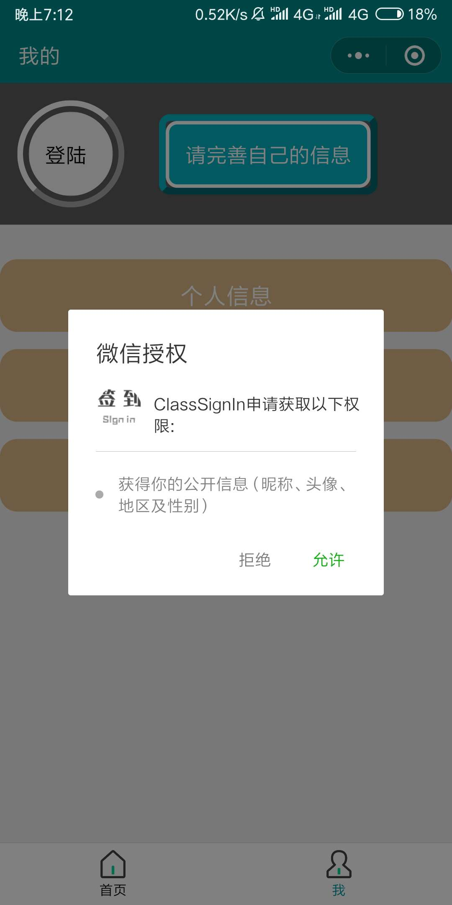
首页
我的

Slide 19
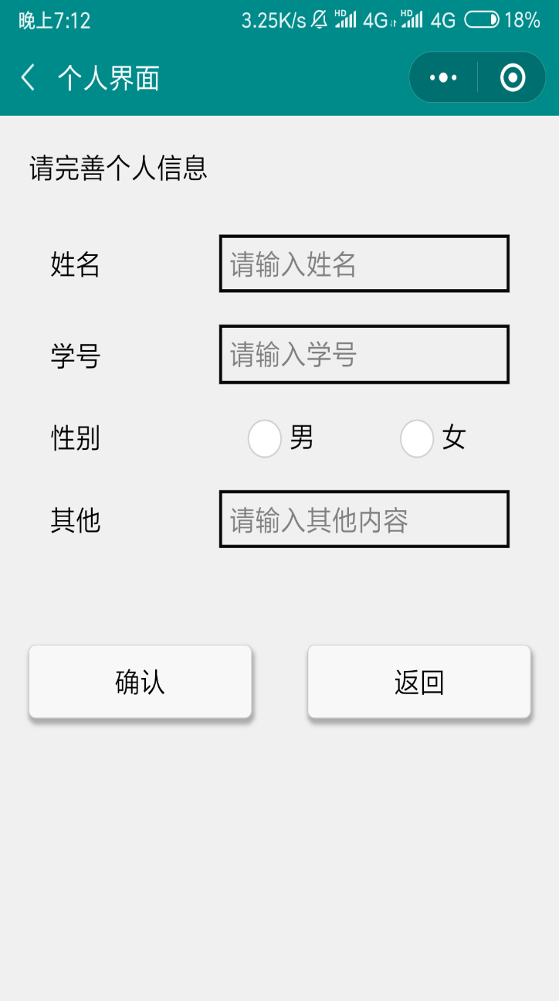
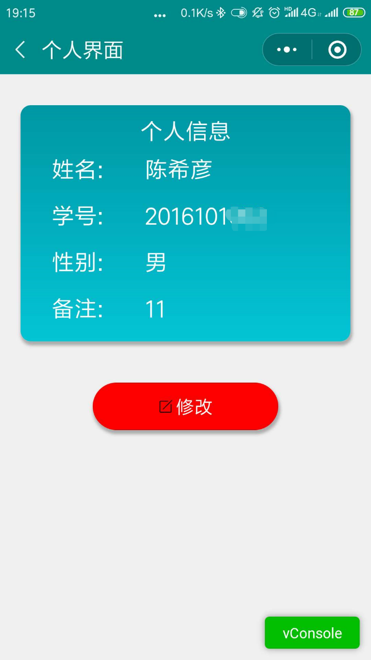
个人信息

Slide 20
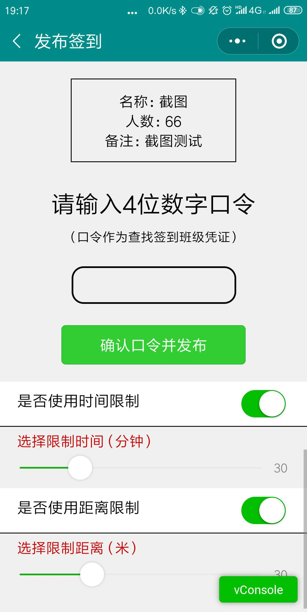
发布签到
1
设置签到时间限制
（0~120min）
2
设置签到距离设置
（0~100m）

Slide 21
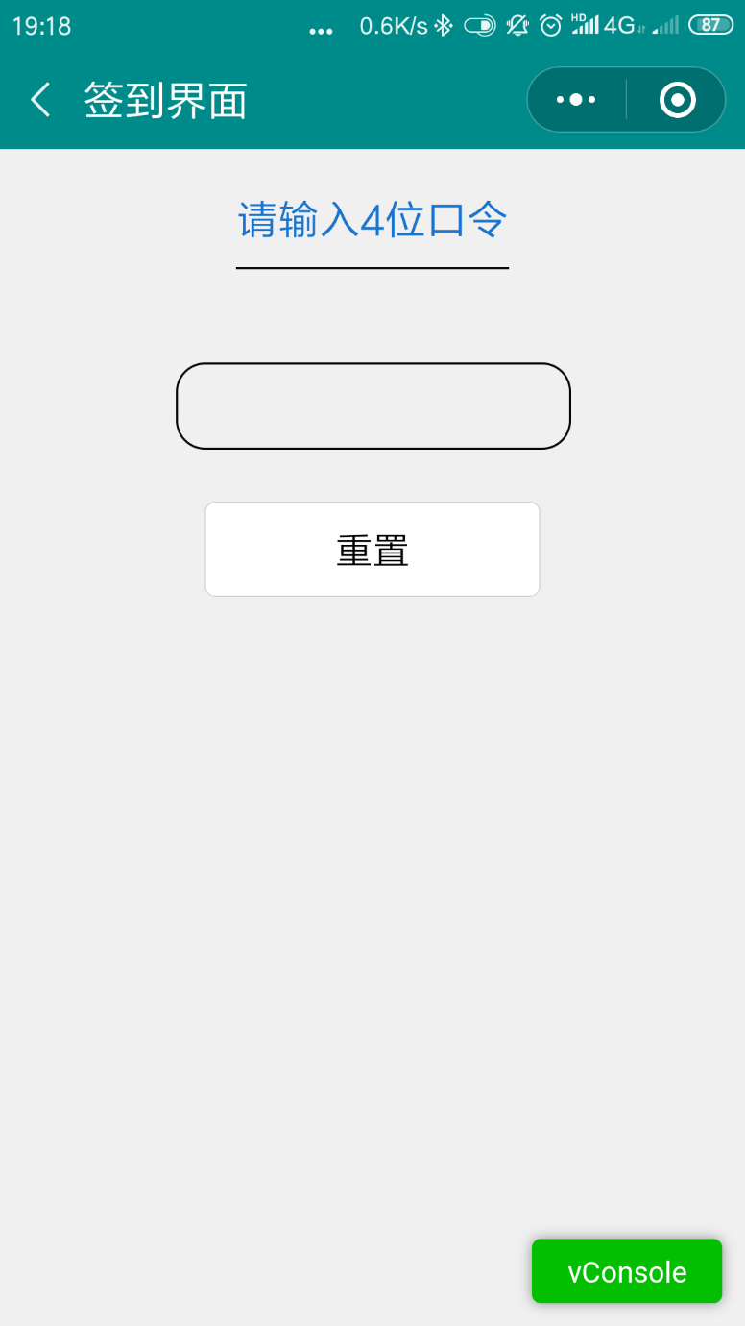
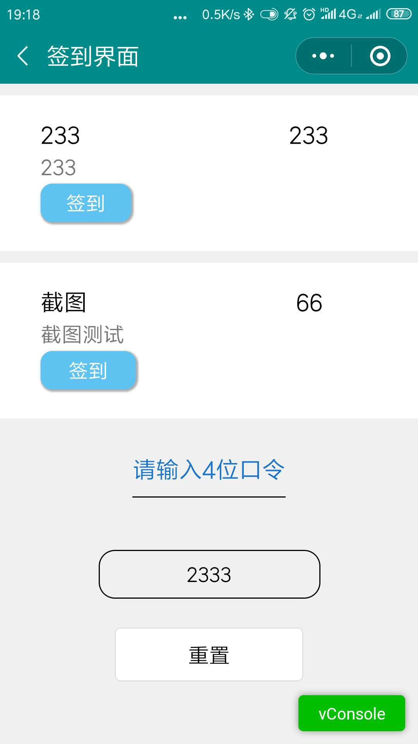
签到

Slide 22
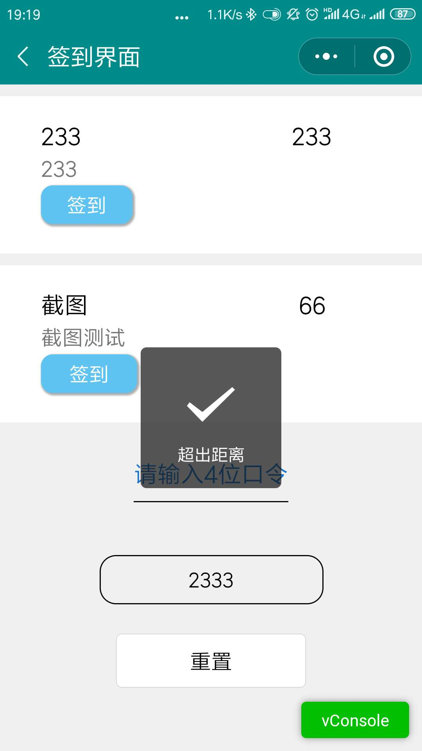

签到

Slide 23
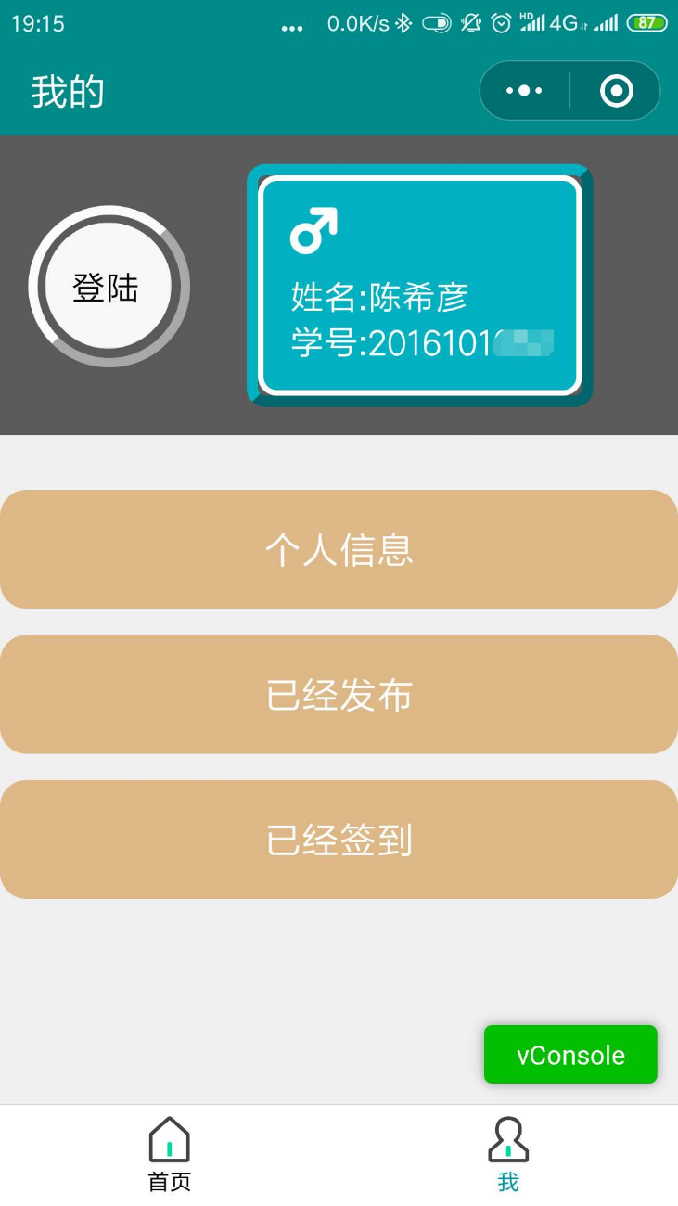
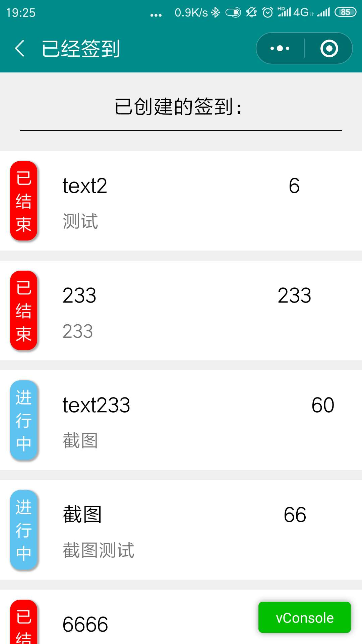
查看签到结果

Slide 24
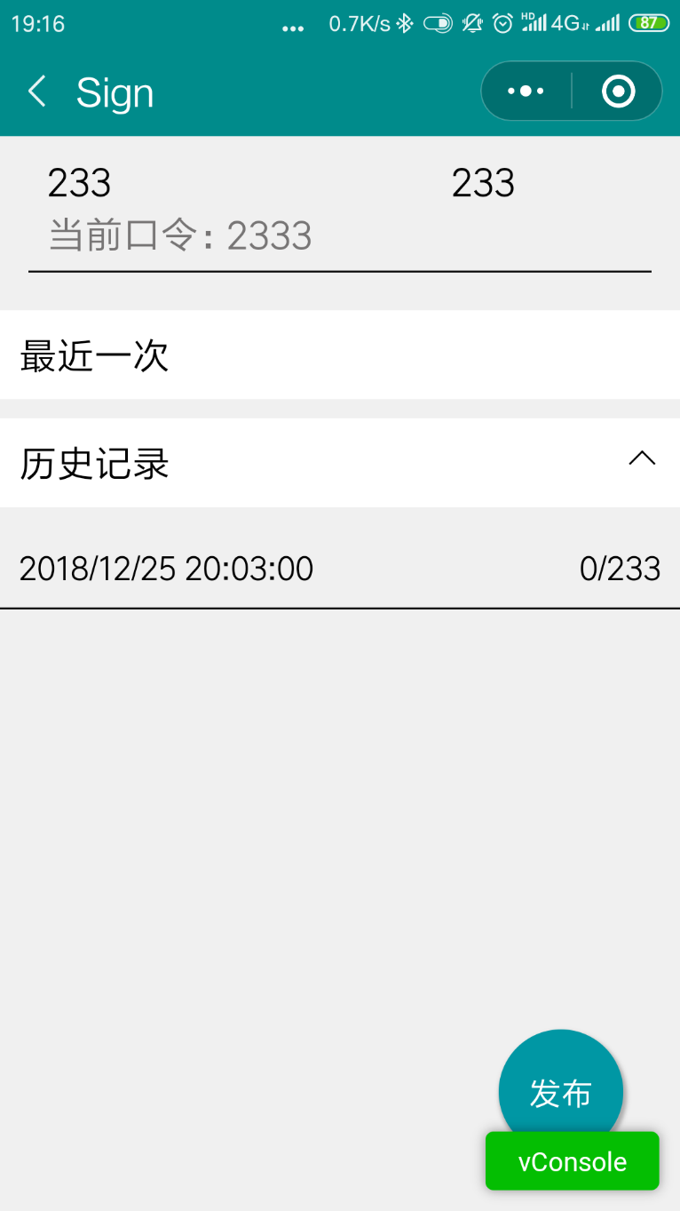
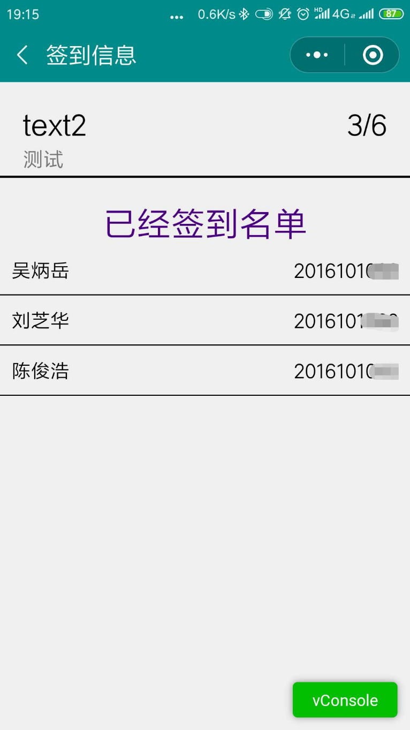
查看签到结果

Slide 25
Thanks for Watching

